Slide 1
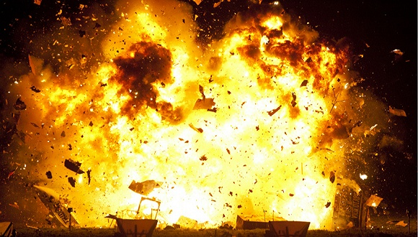
销售部充装站典型事故案例学习
——国内十大火灾爆炸事故

Slide 2
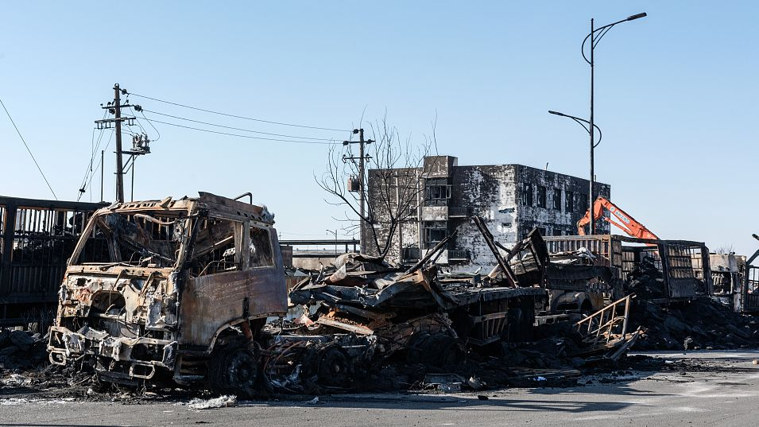
危化品较大及重大事故，特别是火灾爆炸事故，不仅造成重大人员伤亡，还会造成了恶劣的社会影响。

Slide 3
生命只有一次
安全时刻牢记

Slide 4
目录
01
数据盘点
02
事故盘点

Slide 5
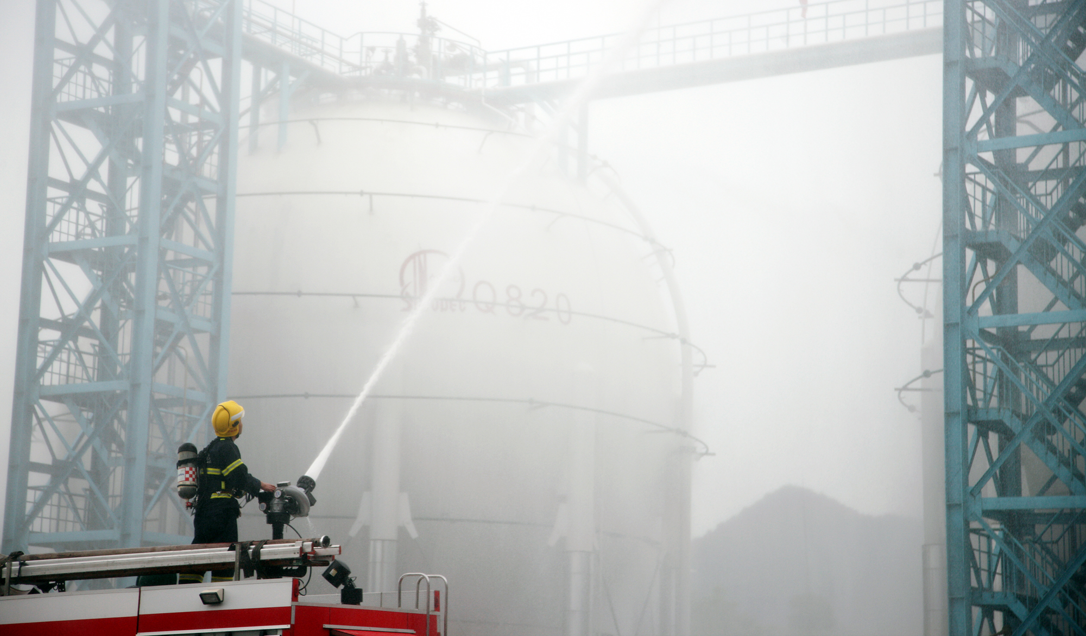
PART 01
数据盘点

Slide 6
近期国内十大化学品火灾爆炸事故：死亡人数top 10
序号 | 事故 | 死亡人数
1 | 河北省张家口市“11•28”重大爆燃事故 | 23
2 | 四川宜宾恒达科技有限公司“7•12”重大爆炸事故 | 19
3 | 河南鑫宏保温材料有限公司“11•3”较大爆炸事故 | 8
4 | 山东枣庄市泓劲商贸有限公司“3•27”较大爆炸事故 | 7
5 | 河北金万泰化肥有限责任公司“11•7”较大爆炸事故 | 6
6 | 山东济南汇丰炭素有限公司“11•12”较大爆燃事故 | 6
7 | 上海赛科石油化工有限责任公司“5•12”爆炸事故 | 6
8 | 临沂市金山化工有限公司“2•3”较大爆燃事故 | 5
9 | 河北唐山华熠实业股份有限公司“3•1”较大火灾事故 | 4
10 | 新疆吐鲁番市恒泽煤化有限公司“1•24”闪爆事故 | 3

Slide 7
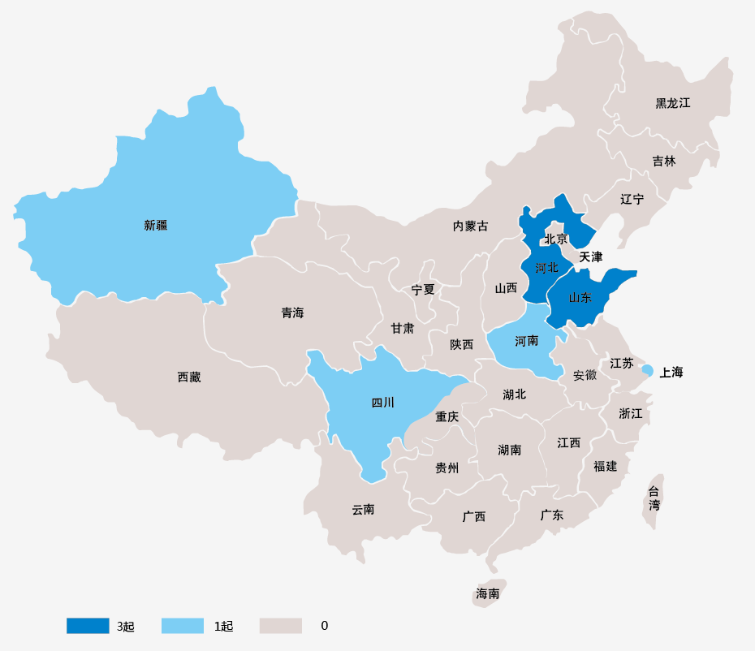
十大化学品火灾爆炸事故：地域分布

Slide 8
国内十大化学品火灾爆炸事故：环节分布

Slide 9
PART 02
事故盘点

Slide 10
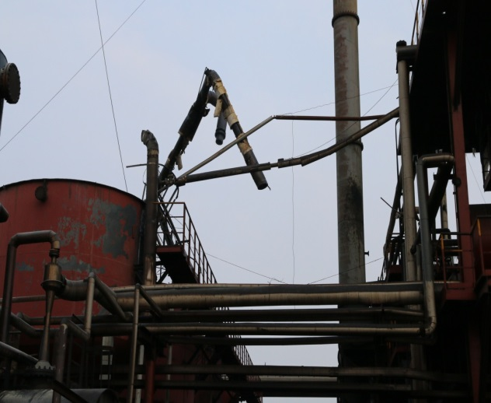
NO.10 新疆吐鲁番市恒泽煤化有限公司“1•24”闪爆事故
关键词：【检维修 违规动火 闪爆】
2018年1月24日11时20分左右，新疆吐鲁番市恒泽煤化有限公司在对改质沥青高位槽油气回收管道进行检维修作业时发生闪爆，事故造成3人死亡，1人重伤。

Slide 11
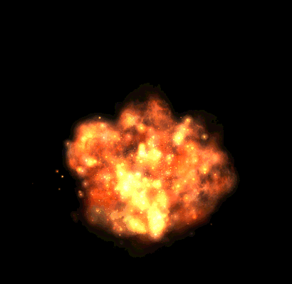
NO.10 新疆吐鲁番市恒泽煤化有限公司“1•24”闪爆事故
事故直接原因：有关作业人员严重违规操作，在没有取得动火许可证、没有采取安全措施和监管人员未到位情况下擅自违章使用明火烘烤法兰螺丝，引发沥青高位槽内部的挥发性可燃气体闪爆。
闪爆

Slide 12
NO.10 新疆吐鲁番市恒泽煤化有限公司“1•24”闪爆事故
伤亡损失等级：
后果影响等级：
综合评定等级：

Slide 13
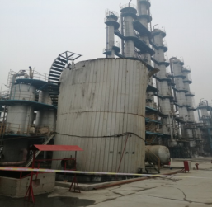
NO.9 河北唐山华熠实业股份有限公司“3·1”较大火灾事故
关键词：【污水储罐 承包商 检维修】
2018年3月1日12时20分，迁安市天良建筑机电安装工程有限公司在其承包的唐山华熠实业股份有限公司苯加氢车间酸性污水暂存罐管道改造作业过程中发生爆燃引发火灾事故，造成4人死亡，1人受伤，直接经济损失约537.25万元。

Slide 14
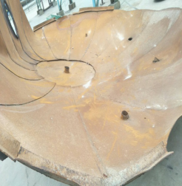
NO.9 河北唐山华熠实业股份有限公司“3·1”较大火灾事故
事故直接原因：作业人员拆除酸性污水暂存罐罐顶备用口盲板后，未采取封闭措施，因工具碰撞产生火花，引起从备用口逸出的和罐内的爆炸性气体爆燃发生着火。
爆燃

Slide 15
NO.9 河北唐山华熠实业股份有限公司“3·1”较大火灾事故
伤亡损失等级：
后果影响等级：
综合评定等级：

Slide 16
NO.8 临沂市金山化工有限公司“2·3”较大爆燃事故
关键词：【非法生产 反应失控 四甲基硅烷】
2018年2月3日上午10时51分左右，位于山东省临沂市临沭县经济开发区化工园区的临沂市金山化工有限公司（以下简称金山化工公司）苯甲醛生产车间发生较大爆燃事故，造成5人死亡，5人受伤，直接经济损失1770余万元。

Slide 17
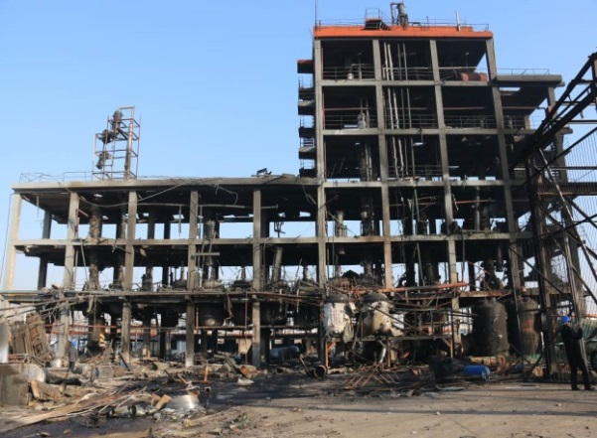
NO.8 临沂市金山化工有限公司“2·3”较大爆燃事故
事故直接原因：金山化工公司氯甲基三甲基硅烷（C-43）生产装置的四甲基硅烷（TMS）与氯气发生放热反应过程中，未及时冷却降温，导致反应失控，造成釜内大量液相四甲基硅烷（TMS）迅速气化，压力急剧升高，四甲基硅烷等物料喷出，与空气混合形成爆炸性混合气体，遇点火源发生爆燃，并引发连环爆炸。
爆燃

Slide 18
NO.8 临沂市金山化工有限公司“2·3”较大爆燃事故
伤亡损失等级：
后果影响等级：
综合评定等级：

Slide 19
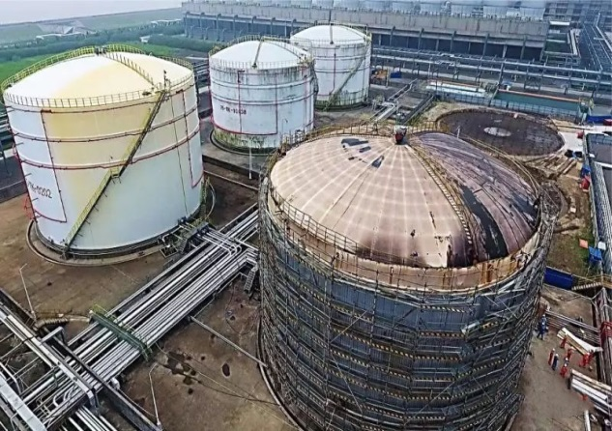
NO.7 上海赛科石油化工有限责任公司“5·12”爆炸事故
关键词：【苯罐 检维修 受限空间】
2018年5月12日15时25分左右，在上海赛科石油化工有限责任公司公用工程罐区位置，上海埃金科工程建设服务有限公司的作业人员在对苯罐进行检维修作业过程中，因苯罐发生闪爆，造成在该苯罐内进行浮盘拆除作业的6名作业人员当场死亡。

Slide 20
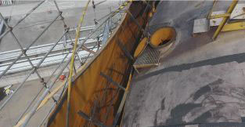
NO.7 上海赛科石油化工有限责任公司“5·12”爆炸事故
事故直接原因：75-TK-0201内浮顶储罐的浮盘铝合金浮箱组件有内漏积液（苯），在拆除浮箱过程中，浮箱内的苯外泄在储罐底板上且未被及时清理。由于苯易挥发且储罐内封闭环境无有效通风，易燃的苯蒸气与空气混合形成爆炸环境，局部浓度达到爆炸极限。罐内作业人员拆除浮箱过程中，使用的非防爆工具及作业过程可能产生的点火能量，遇混合气体发生爆燃，燃烧产生的高温又将其他铝合金浮箱熔融，使浮箱内积存的苯外泄造成短时间持续燃烧。
爆燃

Slide 21
NO.7 上海赛科石油化工有限责任公司“5·12”爆炸事故
伤亡损失等级：
后果影响等级：
综合评定等级：

Slide 22
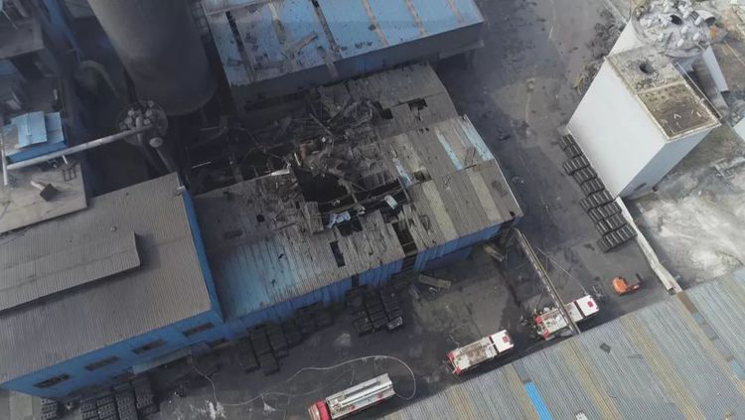
NO.6 山东济南汇丰炭素有限公司“11·12”较大爆燃事故
关键词：【检维修 沥青储存池】
2018年11月12日9时40分许，山东省济南市平阴县孔村镇济南汇丰炭素有限公司在组织沥青储存池导热炉维修过程中，发生燃爆事故，造成6名员工当场死亡，5名员工受伤。

Slide 23
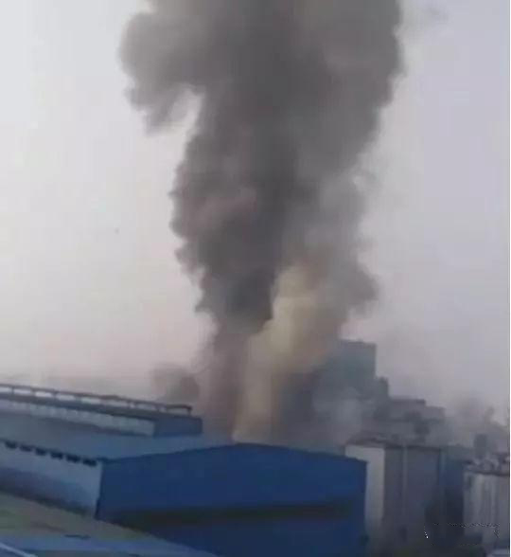
NO.6 山东济南汇丰炭素有限公司“11·12”较大爆燃事故
事故原因初步分析：该企业的沥青储存池(密闭)气相空间形成的爆炸性混合气体，遇维修过程中产生的明火后发生燃爆。
燃爆

Slide 24
NO.6 山东济南汇丰炭素有限公司“11·12”较大爆燃事故
伤亡损失等级：
后果影响等级：
综合评定等级：

Slide 25
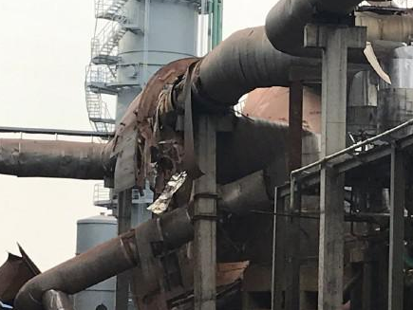
NO.5 河北金万泰化肥有限责任公司“11·7”较大爆炸事故
关键词：【复产复工 煤气 燃烧炉】
2018年11月7日15时许，河北金万泰化肥有限责任公司在擅自组织合成氨装置投料开车过程中，造气车间尾气燃烧炉发生爆炸，造成6人死亡，7人受伤。

Slide 26
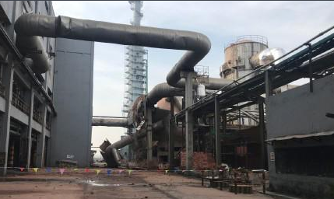
NO.5 河北金万泰化肥有限责任公司“11·7”较大爆炸事故
事故原因初步分析：在对检修后的尾气燃烧炉进行烘炉作业时，在熄火切换燃料过程中由于阀门内漏造成煤气进入燃烧炉内，煤气与空气在炉内混合遇火源发生爆炸。
爆炸

Slide 27
NO.5 河北金万泰化肥有限责任公司“11·7”较大爆炸事故
伤亡损失等级：
后果影响等级：
综合评定等级：

Slide 28
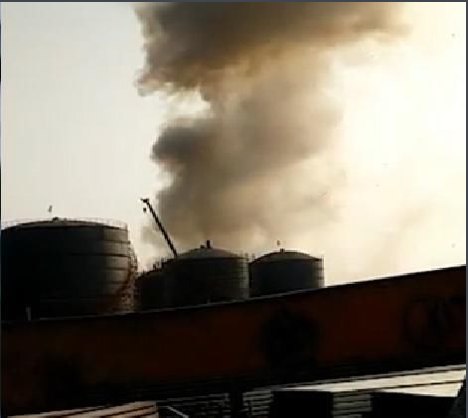
NO.4 山东枣庄市泓劲商贸有限公司“3·27”较大爆炸事故
关键词：【废旧储罐 违规动火 2,6-二硝基苯酚】
2018年3月27日16时52分，山东枣庄市薛城区泓劲商贸有限公司租赁枣庄甘霖实业有限公司旧仓库，准备制造油漆原料(尚在建设过程中)，在切割改造废旧油罐过程中发生爆炸事故，造成7人死亡，3人受伤。

Slide 29
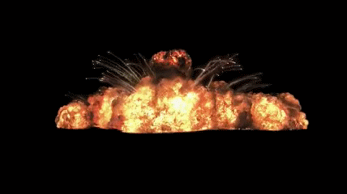
NO.4 山东枣庄市泓劲商贸有限公司“3·27”较大爆炸事故
事故直接原因：现场施工队伍不具备资质处置废旧罐体，施工作业前未采取清洗、置换、检测等安全措施，违规动火作业产生的高温或火花引爆罐体内残留的2,6-二硝基苯酚，加之罐体相对密闭，导致爆炸破坏力加强。
爆炸

Slide 30
NO.4 山东枣庄市泓劲商贸有限公司“3·27”较大爆炸事故
伤亡损失等级：
后果影响等级：
综合评定等级：

Slide 31
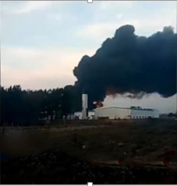
NO.3 河南鑫宏保温材料有限公司“11·3”较大爆炸事故
关键词：【丙烷 燃爆】
2018年11月3日6时40分许，河南省兰考县河南鑫宏保温材料有限公司在生产过程中发生爆燃事故，造成8人死亡、1人受伤。

Slide 32
NO.3 河南鑫宏保温材料有限公司“11·3”较大爆炸事故
事故原因初步分析：企业在生产过程中使用的丙烷泄漏集聚，操作人员启闭配电箱时引发燃爆。
燃爆

Slide 33
NO.3 河南鑫宏保温材料有限公司“11·3”较大爆炸事故
伤亡损失等级：
后果影响等级：
综合评定等级：

Slide 34
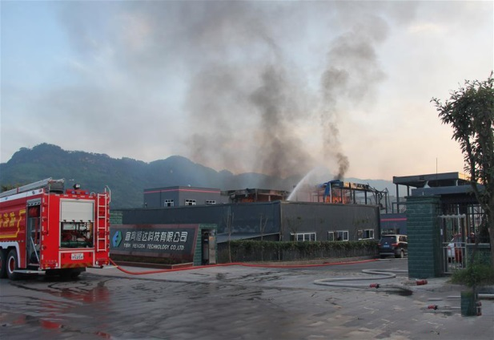
NO.2 四川宜宾恒达科技有限公司“7·12”重大爆炸事故
关键词：【违法违规 误操作 混合反应】
2018年7月12日18时42分，四川省宜宾市江安县阳春工业园区，宜宾恒达科技有限公司（以下简称恒达科技公司）二车间脱水釜发生爆炸，连锁反应引起二车间、三车间内的设备及物料起火燃烧，事故造成19人死亡、12人受伤。

Slide 35
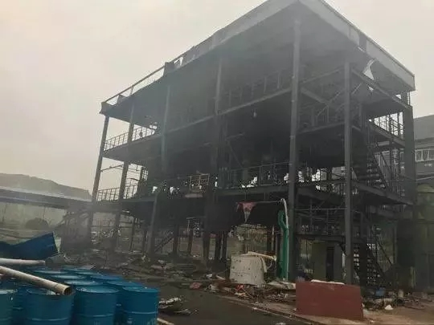
NO.2 四川宜宾恒达科技有限公司“7·12”重大爆炸事故
事故直接原因：恒达科技公司在咪草烟生产过程中，误将氯酸钠当作生产原料丁酰胺投入二车间的甲苯脱水釜R301（容积为3立方米），氯酸钠、丁酰胺和甲苯混合物在加热条件下剧烈反应，形成化学爆炸，并引起二、三车间起火燃烧。
爆炸

Slide 36
NO.2 四川宜宾恒达科技有限公司“7·12”重大爆炸事故
伤亡损失等级：
后果影响等级：
综合评定等级：

Slide 37
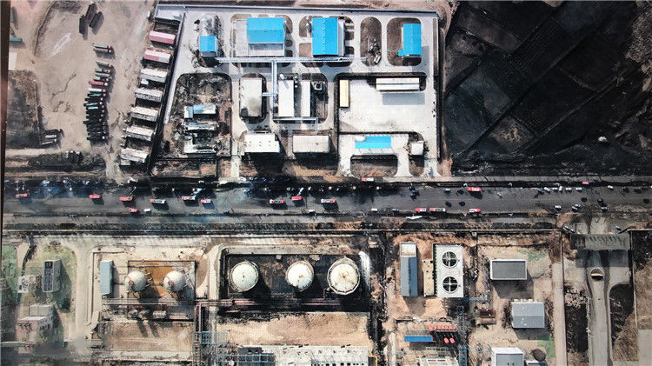
NO.1 河北省张家口市“11·28”重大爆燃事故
关键词：【氯乙烯 气柜卡顿 爆燃】
2018年11月28日0时41分，河北省张家口市桥东区大仓盖镇河北盛华化工有限公司附近发生爆炸起火，事故造成23人死亡、22人受伤，事故中过火大货车38辆、小型车12辆。

Slide 38
NO.1 河北省张家口市“11·28”重大爆燃事故
事故直接原因：中国化工集团河北盛华化工有限公司聚氯乙烯车间的1#氯乙烯气柜长期未按规定检修，事发前氯乙烯气柜升降部分出现卡顿，环形水封失效导致氯乙烯发生泄漏，随即压缩机入口压力降低，操作人员没有及时发现气柜卡顿，仍然按照常规操作方式加大压缩机回流，进入气柜的气量加大，加之阀门调大过快，氯乙烯冲破环形水封，气柜内约2000立方米氯乙烯泄漏，沿风向往厂区外扩散，遇明火发生爆燃。
爆炸

Slide 39
NO.1 河北省张家口市“11·28”重大爆燃事故
伤亡损失等级：
后果影响等级：
综合评定等级：

Slide 40
安全生产，责任重于泰山，
责任在每个人的肩头，在每个人的心头，
只有人人不忘安全初心，牢记责任使命，
紧绷安全生产这根弦，时时想着安全，
处处抓着安全，按规操作，
把措施落实到实处，有问题立即整改，
有隐患及时消除，杜绝事故再次发生！

Slide 41
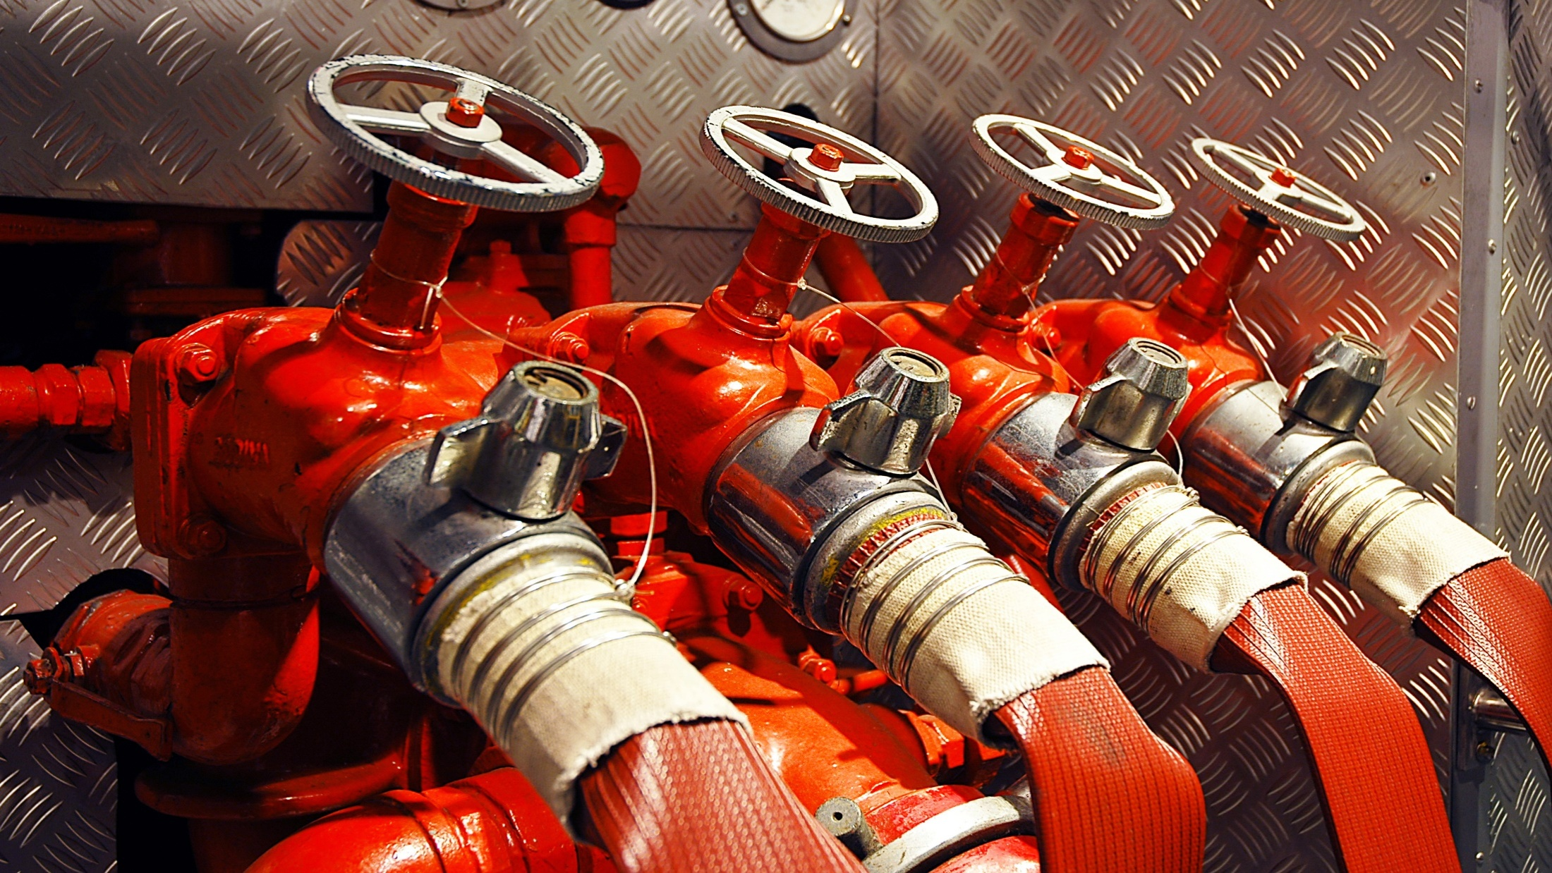
谢谢观看！

